Slide 1
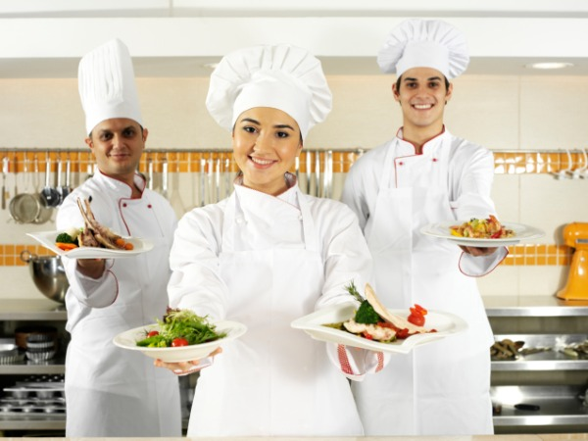
Регіональний центр професійно – технічної освіти №1
м. Кременчука
20 жовтня - Міжнародний день кухаря і кулінара

Slide 2
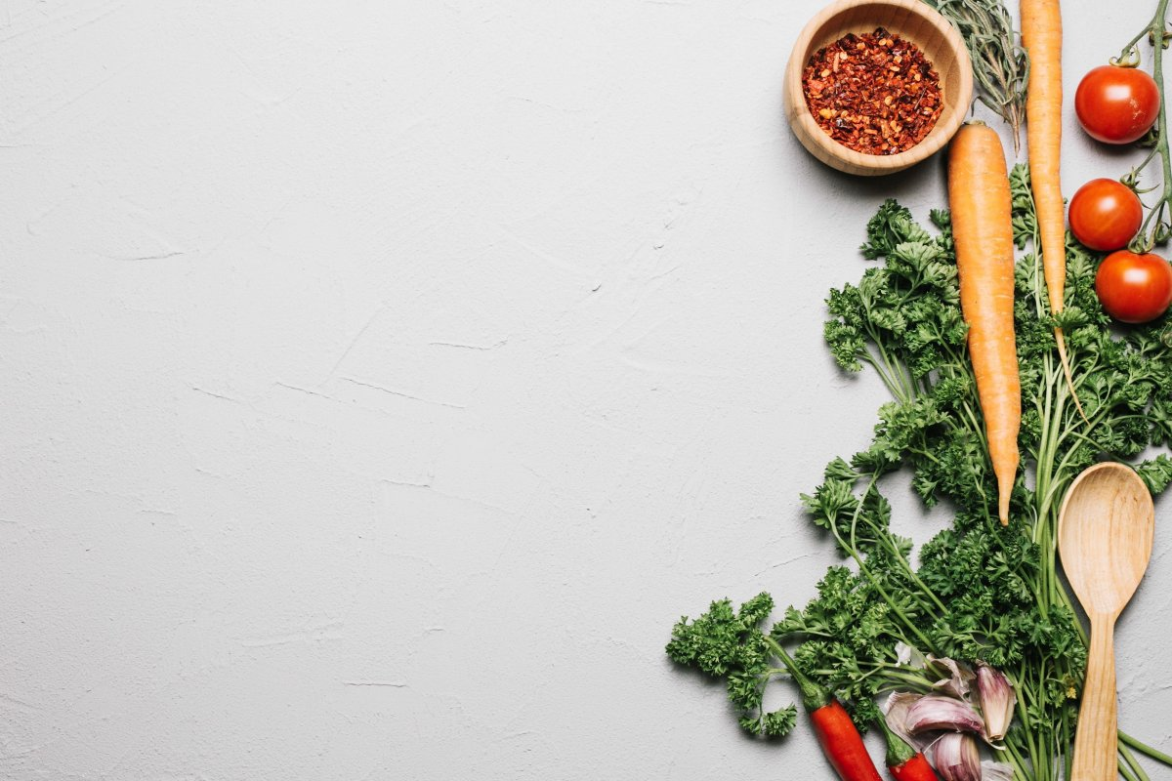
Це не просто професія, багато хто і цілком справедливо називають це мистецтвом. Перші кухарі з’явилися на землі без сумнівів з появою самого людства, інакше як можна пояснити, що ми все ще не померли з голоду. Більш того - прийом їжі для багатьох з нас досить приємне заняття. З’їсти що-небудь смачненьке, це те саме маленьке свято, яке кожен з нас може влаштувати собі, і не останнє місце в цьому займає кухарське мистецтво.

Slide 3
Професійне свято кулінарів і кухарів порівняно молода подія. Міжнародна день кухарів був заснований лише в 2004-му році. Це відбулося з ініціативи та за активної участі Всесвітньої асоціації кулінарних співтовариств, в яку за даними проекту DilovaMova.com, тоді входило вже близько 8-ми мільйонів представників цієї прекрасної кухарський професії з безлічі країн світу.

Slide 4
Приготування їжі це унікальний процес - скаже будь який кухар. Рецепт є лише якоюсь загальною картою приготування страви. Смак, вірніше баланс смаків, тонкощі і момент, в який необхідно виробляти ті чи інші дії з продуктами і приправами - це ціла симфонія. Професійний кухар, як диригент, успіх якого залежить не тільки від його знань і досвіду, але і від особливого таланту і чуття. Не багато можуть похвалитися цими необхідними якостями, проте багатьом з нас доводилося готувати самостійно і бачити різницю між роботою фахівця.

Slide 5
Робота кухаря вимагає від людини не тільки гарного терпіння. Крім цього необхідно гарне здоров’я, гарна освіта і навички. Оволодіти цим мистецтвом самостійно практично не можливо - завжди потрібен приклад і рада людини, яка вміє готувати. Можна сказати, що це вміння передається з покоління в покоління. Багатовіковий, тисячолітній досвід і практика в приготуванні їжі зробили це мистецтво надзвичайно віртуозним.

Slide 6
Кропітка і душевна робота наших кухарів помітна і затребувана по всьому світу. У багатьох з нас ця професія найчастіше асоціюється з ресторанним бізнесом, адже саме там зосереджено висока майстерність і вміння найкращих представників цієї професії. Це звичайно спірне питання. І кожна точка громадського харчування в праві претендувати на те, що саме вона є володарем роботи самого вмілого і найталановитішого кухаря. У цьому легко переконатися, достатньо лише спробувати пропоновану їжу і все стає зрозуміло.

Slide 7
У цей День ми приєднуємося до привітань на адресу всіх кухарів і кулінарів! Бажаємо Вам успішних шедеврів і заслуженою подяки Ваших клієнтів! Здоров’я Вам і приємного апетиту всім Вашим шанувальникам!

